Slide 1
Как подключить электронный формат сверки взаиморасчетов с ООО «АШАН», ООО «АТАК», ООО «АШАН ФЛАЙ», ООО «АШАН ФЛАЙ-СИБИРЬ»?

Slide 2
ООО «АШАН», ООО «АТАК», ООО «АШАН ФЛАЙ», ООО «АШАН ФЛАЙ-СИБИРЬ» переходит на электронный формат сверки взаиморасчетов с контрагентами с помощью электронного документа в формате COACSU.
Это позволит оптимизировать бизнес-процессы, сократить срок выявления и устранения расхождений, выявить ошибки в учете, минимизировать налоговые риски, соблюдать договорные условия.

Slide 3
Что такое COACSU? COACSU – это электронный документ акт сверки:
Акт сверки взаиморасчётов в формате xml, соответствующий требованиям, указанным в описании структуры xml-файла https://support.kontur.ru/pages/viewpage.action?pageId=43060484

Slide 4
Как подключить электронный формат сверки взаиморасчетов?
Поставщик отправляет заявку на подключение COACSU – Актов сверки взаиморасчетов соответствующих требованиям, указанным в описании структуры xml-файла https://support.kontur.ru/pages/viewpage.action?pageId=43060484 оператору ЭДО.
У оператора ЭДО АО ПФ СКБ Контур есть готовое решение, позволяющее также проводить сверку в автоматизированном облачном решении, что позволяет уйти от ручной обработки актов. Поставщик может обратиться к нему (заполните заявку на сайте), или самостоятельно написать решение, поддерживающее отправку, получение и обработку COACSU – Актов сверки взаиморасчетов, соответствующих требованиям.

Slide 5
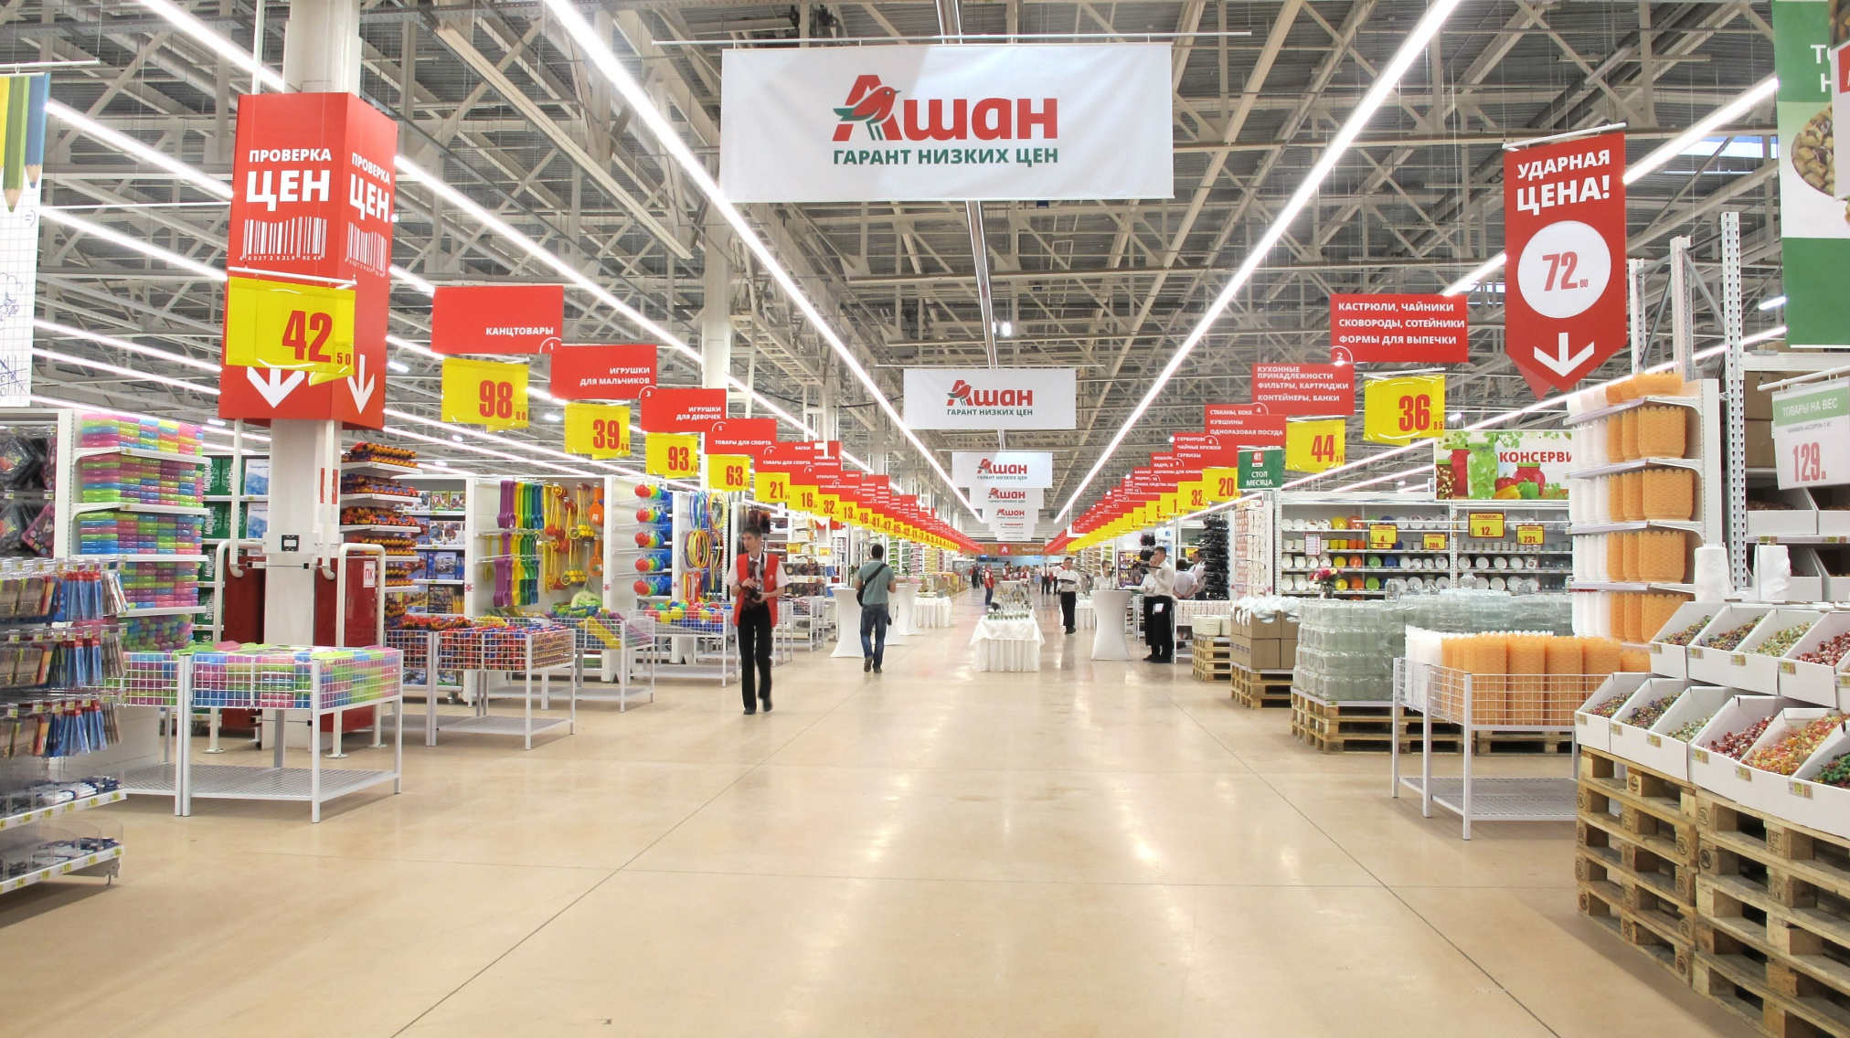
Просим Вас поддержать данную инициативу и перейти на электронный формат сверки взаиморасчетов.

